Slide 1
IRONIZZAZIONE
DESUBLIMAZIONE
DEOGGETTICAZIONE
REALITYSMO

Slide 2
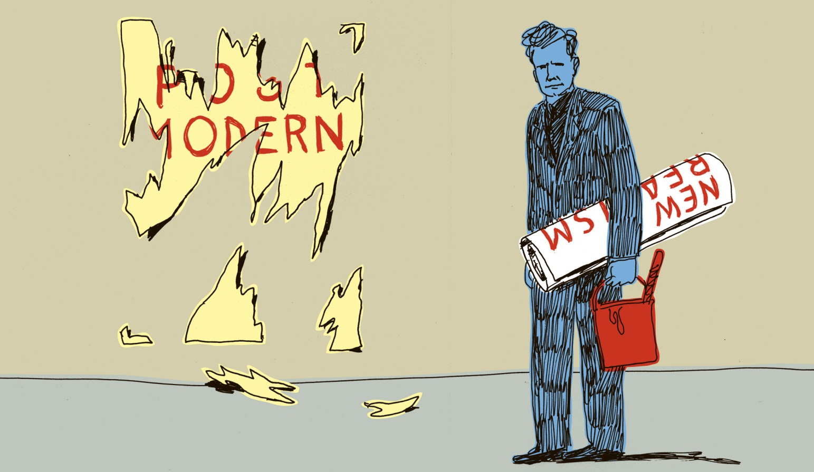
ONTOLOGIA
CRITICA
ILLUMINISMO

Slide 3
ONTOLOGIA
CRITICA
ILLUMINISMO

Slide 4
ONTOLOGIA
CRITICA
ILLUMINISMO

